Slide 1




教案撰写
By Carrie

Slide 2
教案撰写
格式规范
备课量足 教案规范
一二年级5课时
三四五年级3课时
单元整体 内容完整 用语规范

Slide 3
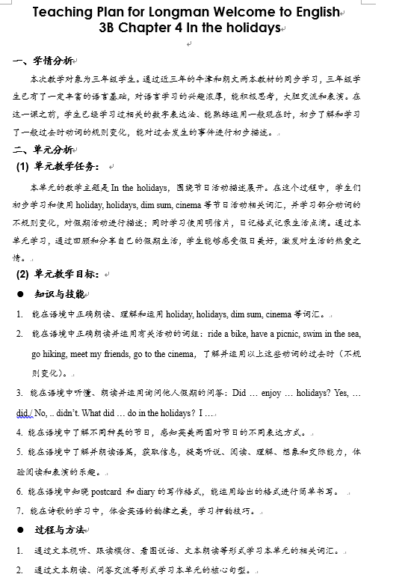
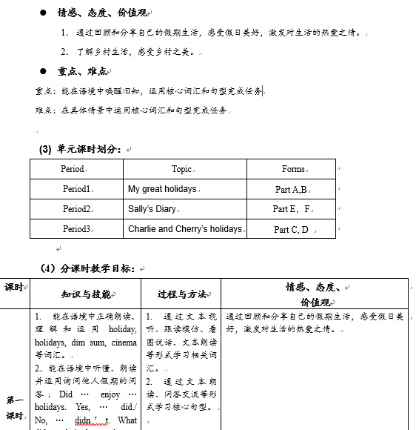

关注育人的情感目标，具体的行为主体
关注学生与本单元内容相关的知识背景、学习能力、学习态度等
把握到位
关注分课时之间的关联性和延续性
关注内容的水平分类，技能的综合训练
单元教学目标描述
注意用语规范
关注过程的具体方法，语用的情境创设

Slide 4
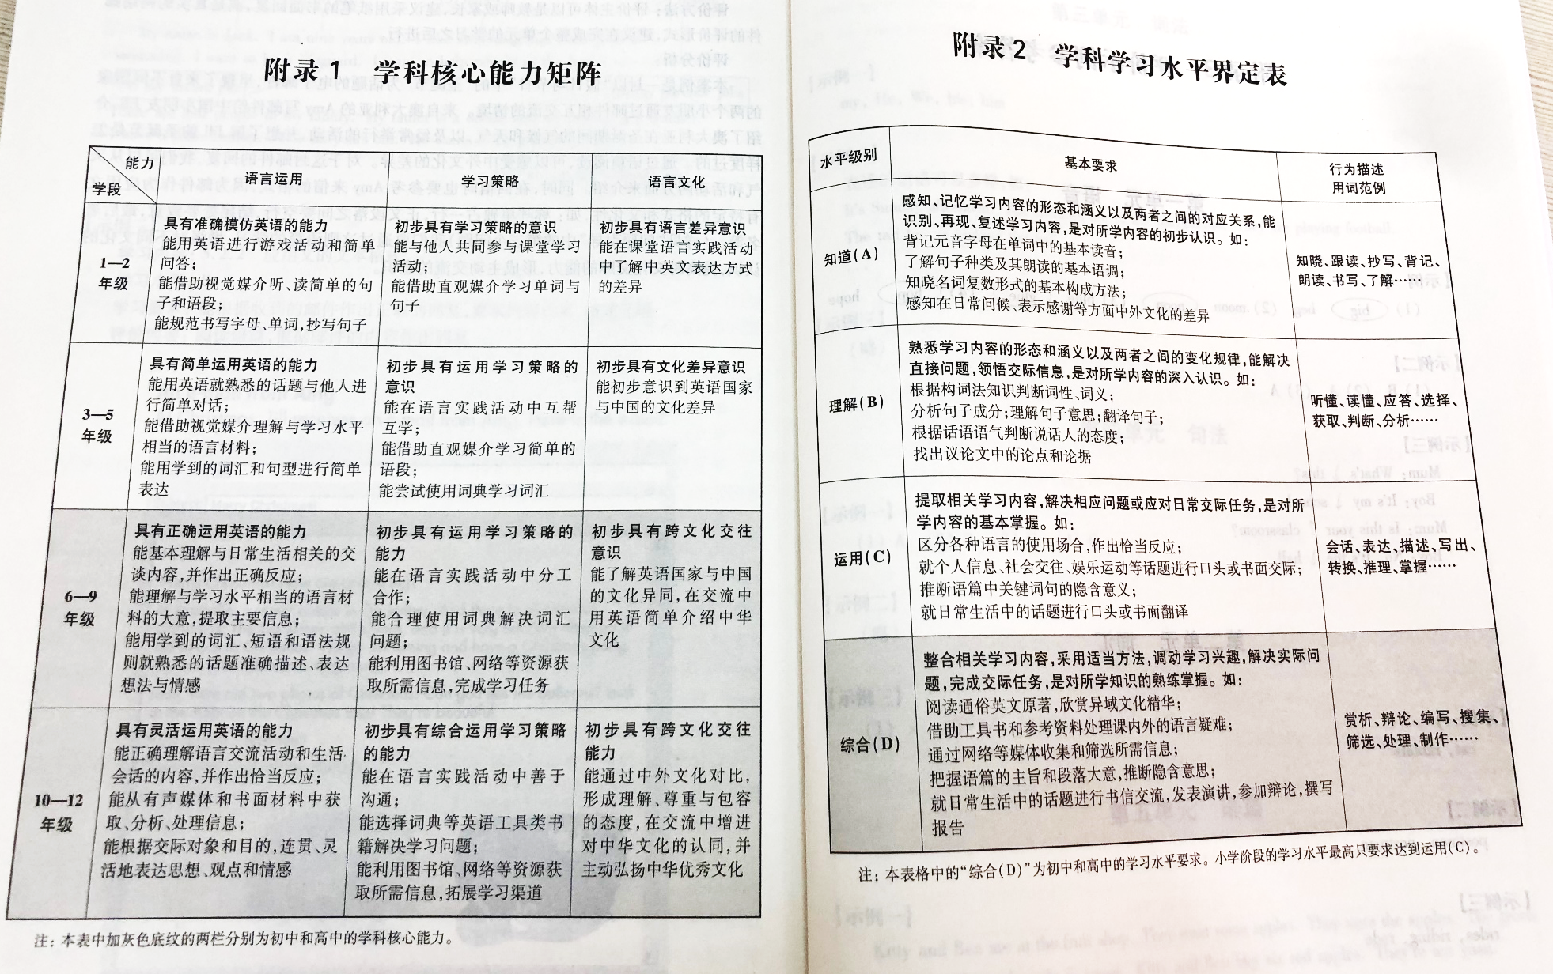

Slide 5



单元教学目标制定
知识与技能：
能正确朗读单词smell, shell中ell，及 ball, tall 中all的发音; 了解字母
组合在单词中 的发音规律。
2. 知晓、理解并能运用以下单词competition, bucket, spade, tide及词组collect shells, swallow salty water, listen to gentle waves, smell and eat food on a barbecue, use…to…, wash away, try to do.
3. 能在语境中运用句型What do/don’t you like doing at the beach? 并能根据实际情况作出正确应答，如I like/don’t like …(sth.)
4. 能口头询问或书面表达描述同伴及自己在海边喜欢做的和不喜欢做的事情，做到内容完整，表达流利，符合逻辑、语法及拼写正确。
5. 能流利朗读并复述语篇，获取信息，提高听说、阅读、理解及交际能力。

Slide 6
过程与方法：
1. 能通过绕口令，正确朗读还有音素/el/ 和/ ɔ:l/的单词，掌握发音规律 ;
2. 能在语境中，借助声音、动画、图片等感知、理解并运用相关词汇competition, bucket, spade, tide及词组collect shells, swallow salty water, listen to gentle waves, smell and eat food on a barbecue, use..to…, wash away, try to do.
3. 能在语境中，借助问答、模仿、调查、自编歌曲等活动，理解并运用句型What do/don’t you like doing at the beach? 及回答I like/don’t like …(sth.)
4. 能在Beeno 和Tom调查报告、The Tam Family在海边活动的情境中，借助相关信息表达同伴及自己在海边喜欢做的和不喜欢做的事情，做到内容完整，表达流利，符合逻辑、语法及拼写正确。
5. 在语境中，流利朗读并复述语篇，获取信息，提高听说、阅读、理解及交际能力

Slide 7
情感态度价值观：
1. 通过对话交流活动，表达自己并了解他人在海边的喜好，增进同学间的相互了解。
2. 通过海边游玩相关建议的学习，了解海边游玩的注意事项，提升自我保护意识。
3. 通过故事和自编歌曲的学习，让学生感受大自然的美，对未来海边游玩充满期待和向往。
第一课时目标：
在语境中初步学习、理解和掌握词汇collect shells, swallow salty water, listen to gentle waves, smell and eat food on a barbecue
2. 能在语境中初步运用What do/don’t you like doing at the beach? I (don’t) like …(sth.) I (don’t) like …(doing) 并能根据实际情况作出正确回答。
3．通过学习故事，让学生体验海滩边游玩的乐趣。
第二课时目标：
对前一课时的沙滩活动进行延伸，在故事中学习、理解和运用词汇competition, bucket, spade, tide 以及词组use..to…, wash away, try to do.
2. 能根据语境及人物线索用一般现在时描述整个故事。
3．培养学生的阅读技巧，让学生体会合作、交流的重要性。

Slide 8
关注育人的情感目标，具体的行为主体
关注学生与本单元内容相关的知识背景、学习能力、学习态度等
把握到位
关注分课时之间的关联性和延续性
关注单元目标与分课时目标的一致性
知识点在分课时之间的递进和螺旋上升
关注内容的水平分类，技能的综合训练
关注过程的具体方法，语用的情境创设

Slide 9

单元目标与分课时目标的一致性
知识点在分课时之间的递进和螺旋上升
教案撰写
单元目标：能在语境中正确朗读并运用有关活动的词组：ride a bike, have a picnic, swim in the sea, go hiking, meet my friends, go to the cinema，了解并运用以上这些动词的过去时（不规则变化）。
课时 | 知识与技能
第一课时 | 3.能在语境中感知、理解不规则动词的一般过去式。 4.能用一般过去时初步描述假日里发生的事，感受假日美好。
第二课时 | 2. 能在语境中进一步运用不规则动词的一般过去式。 3. 能在语境中结合所学内容，较正确使用一般过去时态对假日生活进行描述。
第三课时 | 2.能在语境中进一步掌握并运用不规则动词的一般过去式

Slide 10
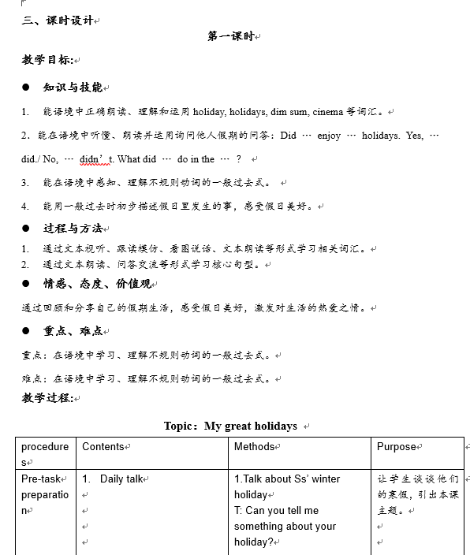
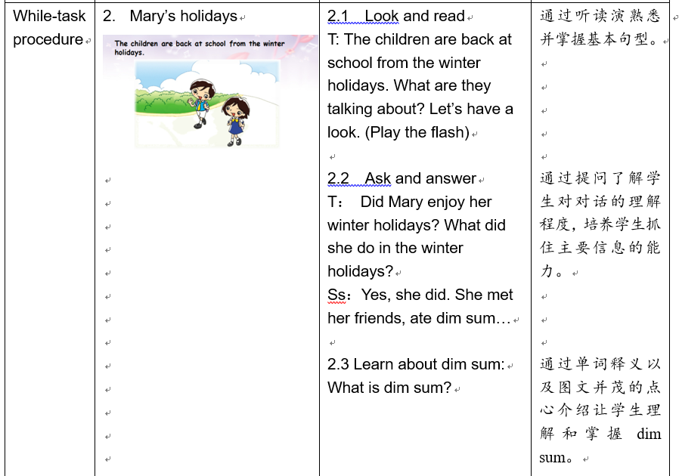
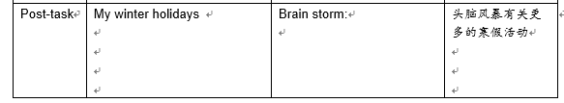
单课时教案
精炼的小标题
详细描述
活动设计：
与单元及单课时目标一致，有效

Slide 11
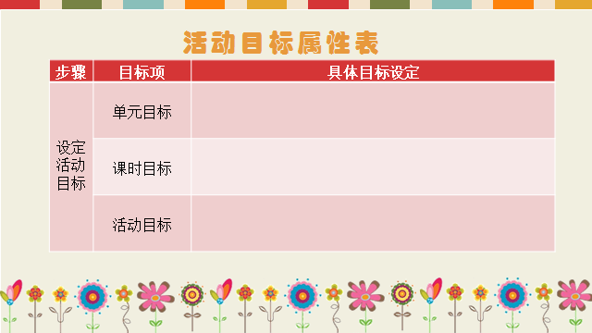
单元目标、课时目标
与活动目标的一致性
教案撰写
单元目标
1.能在语境中正确朗读、理解和运用holiday, holidays, dim sum, cinema等词汇。
2.能在语境中正确朗读并运用有关活动的词组：ride a bike, have a picnic, swim in the sea, go hiking, meet my friends, go to the cinema，了解并运用以上这些动词的过去时（不规则变化）。
3.能在语境中听懂、朗读并运用询问他人假期的问答：Did … enjoy … holidays? Yes, … did./ No, .. didn’t. What did … do in the holidays？I …
4. 能在语境中了解不同种类的节日，感知英美两国对节日的不同表达方式。
5. 能在语境中了解并朗读语篇，获取信息，提高听说、阅读、理解、想象和交际能力，体验阅读和表演的乐趣。
6. 能在语境中知晓postcard 和diary的写作格式，能运用给出的格式进行简单书写。
7．能在诗歌的学习中，体会英语的韵律之美，学习押韵技巧。
第一课时课时目标
1.能在语境中正确朗读、理解和运用holiday, holidays, dim sum, cinema等词汇。
2．能在语境中听懂、朗读并运用询问他人假期的问答：Did … enjoy … holidays. Yes, … did./ No, … didn’t. What did … do in the … ？
3.能在语境中感知、理解不规则动词的一般过去式。
4.能用一般过去时初步描述假日里发生的事，感受假日美好。
第一课时活动目标
听读对话，积累语言知识
问答训练，巩固核心内容
理清结构，尝试描述活动
对话交流，增进互相了解
头脑风暴，提升情感体验
通过不同层次的活动设计，检测学生观察、思考、理解对话内容以及捕捉关键信息和连贯表达的能力。以Activities为主要活动内容逐层推进活动进程，
评价伴随。

Slide 12
教案撰写
单元目标与分课时目标的一致性
知识点在分课时之间的递进和螺旋上升
单元目标、课时目标
与活动目标的一致性
整体性
层次性

Slide 13
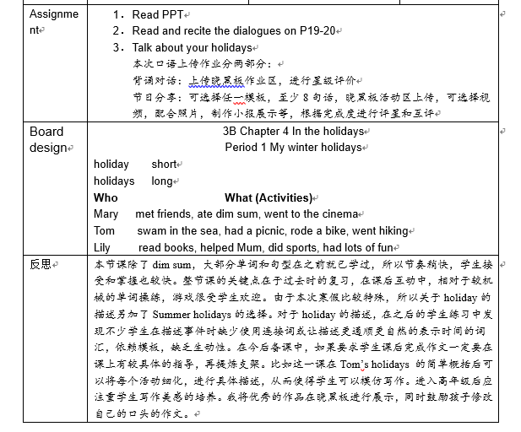
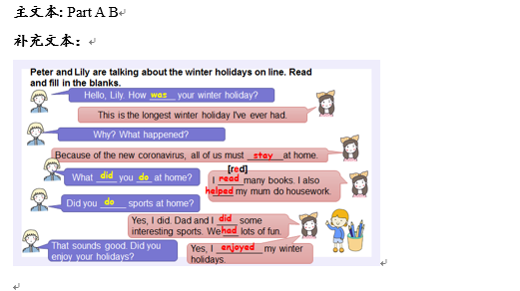
单课时教案
多样、分层、时量
呈现核心内容
支持语用框架
呈现逻辑关系
问题的发现 分析与对策 再落实

Slide 14
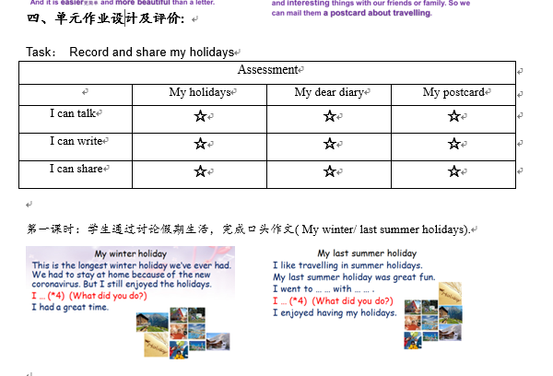
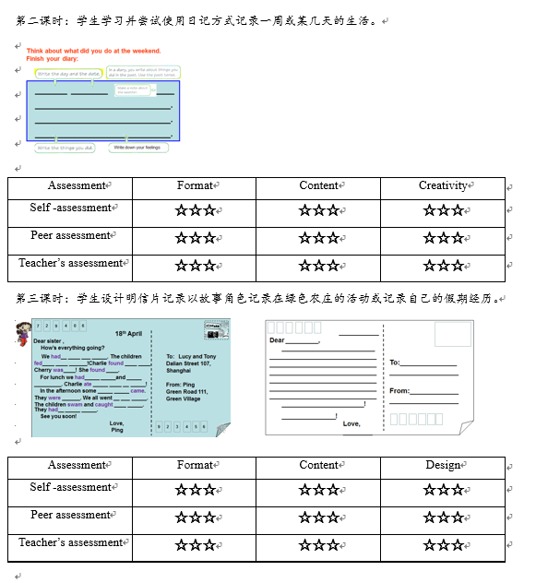
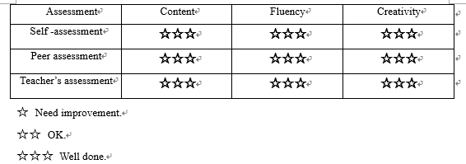
作业：一致性，多样性，分层性，时量
评价：一致性，相关性，呈现形式
单元作业设计及评价

Slide 15
教案撰写
单元作业设计原则
一致性原则
1. 保持单元作业内容与教学内容的一致性。
2. 保持与教学目标的一致性。
3. 确保作业的要求、难易度与学习水平的一致性。
分类：
1.语言表达类作业
2.逻辑数学类作业
3.视觉空间类作业
4.音乐节奏类作业
5.身体运动类作业
6.人际交往类作业
7.自我认识智能化作业
8.自然观察类作业
分层性原则
考虑学生的个体差异，并进行作业的分层设计，以满足不同学生的需要。
（学习水平分层、任务角色分层）
多样性原则
通过充分开发课程资源，把课本上的语言知识转化为学生生活中的语言活动。

Slide 16
教案撰写
格式规范
备课量足 教案规范
一二年级5课时
三四五年级3课时
单元整体 内容完整 用语规范
单课时教案格式规范
作业、板书、反思、文本
单元作业设计及评价

Slide 17
教案撰写
教材处理
教学设计
单元教学资源设计
资源包个性使用
创新、特色
目的性
适切性
多样性
操作性
重新整合
文本优化
语音教学
新概念运用
陈式突破
风格鲜明

Slide 18


教案撰写
 |  | 考察内容 |  | 要点 | 分值
评价项目
格式规范 | 1 | 备课量 |  |  | 5
 | 2 | 准时完成 |  |  | 5
单元设计 | 1 | 教材分析 |  | 课时划分， 重难点分析 | 10
 | 2 | 学情分析 |  | 与本单元内容相关的知识背景、学习能力、学习态度等 | 8
 | 3 | 单元目标描述 | 是否关注 | 内容水平分类，技能综合训练 | 10
 |  |  |  | 过程具体方法，语用情境创设
 |  |  |  | 育人情感目标，具体行为主体
 | 4 | 单元活动 |  | 与单元与单课时目标一致，有效 | 10
 | 5 | 单元作业 |  | 一致性，多样性，分层，时量 | 8
 | 6 | 单元评价 |  | 一致性，相关性，呈现形式 | 8
 | 7 | 单元教学资源设计 |  | 目的性， 适切性，多样性，操作性 | 8
 | 8 | 板书设计 |  | 语用输出辅助性，设计感 | 6
 | 9 | 创新、特色 |  | 新概念运用，陈式突破，风格鲜明 | 6
 | 10 | 资源包个性使用 |  |  | 6
教学反思 | 1 | 问题的发现 |  | 提得出、问到点、能提炼 | 5
 | 2 | 分析与对策 |  | 切实有效 | 5
英语课备课评价表

Slide 19


教案撰写
对新进老师的建议
对于学情有更深入的了解（包括了解学生已学的朗文教材）；
在原有资源参考基础上多进行自己的思考和创新；
注重教学内容及教学活动的整体性和层次性；
多个班级的教学可以提供反思后的改进和尝试。

Slide 20
教案撰写
Thank you

